Slide 1


Thứ hai ngày 27 tháng 2 năm 2023
Chính tả: Nghe – viết
Bài viết: Họa sĩ Tô Ngọc Vân.

Slide 2
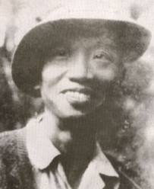
Tô Ngọc Vân – một họa sĩ bậc thầy trong nền mỹ thuật Đông Dương ( 1906 – 1954). Ông là người con ưu tú của dân tộc đã tham gia cách mạng, chiến đấu bằng tài năng hội họa của mình – đặc biệt là trong chiến dịch lịch sử Điện Biên Phủ.

Slide 3
Họa sĩ Tô Ngọc Vân
Hoạ sĩ Tô Ngọc Vân Tô Ngọc Vân là một nghệ sĩ tài hoa. Ông tốt nghiệp Trường Cao đẳng Mĩ thuật Đông Dương năm 1931 và sớm nổi danh từ trước Cách mạng tháng Tám với các bức tranh Ánh mặt trời, Thiếu nữ bên hoa huệ, Thiếu nữ bên hoa sen,... Nước nhà độc lập, ông hăng hái tham gia công tác cách mạng bằng tài năng hội họa của mình. Trong chiến dịch lịch sử Điện Biên Phủ, ông đi cùng bộ đội, dân công hỏa tuyến, vẽ nhiều tranh và kí họa về họ. Đáng tiếc, chỉ trước ngày chiến thắng gần một tháng, người nghệ sĩ tài năng đã ngã xuống khi chưa đầy 50 tuổi.

Slide 4
Chú giải:
Tài hoa: có tài về nghệ thuật, văn chương.
Dân công: người dân làm nghĩa vụ lao động chân tay trong thời gian nhất định.
Hỏa tuyến: nơi diễn ra các trận đánh trong chiến tranh.
Kí hoạ: tranh vẽ ghi nhanh.

Slide 5
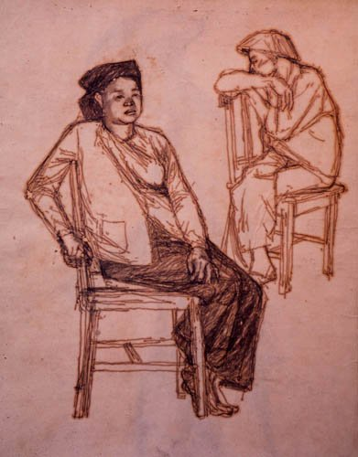

Kí hoạ bút chì
Tác phẩm “ba cô gái Thái” Kí họa 1954)

Slide 6
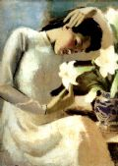
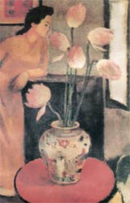
Tranh: Thiếu nữ bên hoa huệ.
Tranh: Thiếu nữ bên hoa sen.

Slide 7
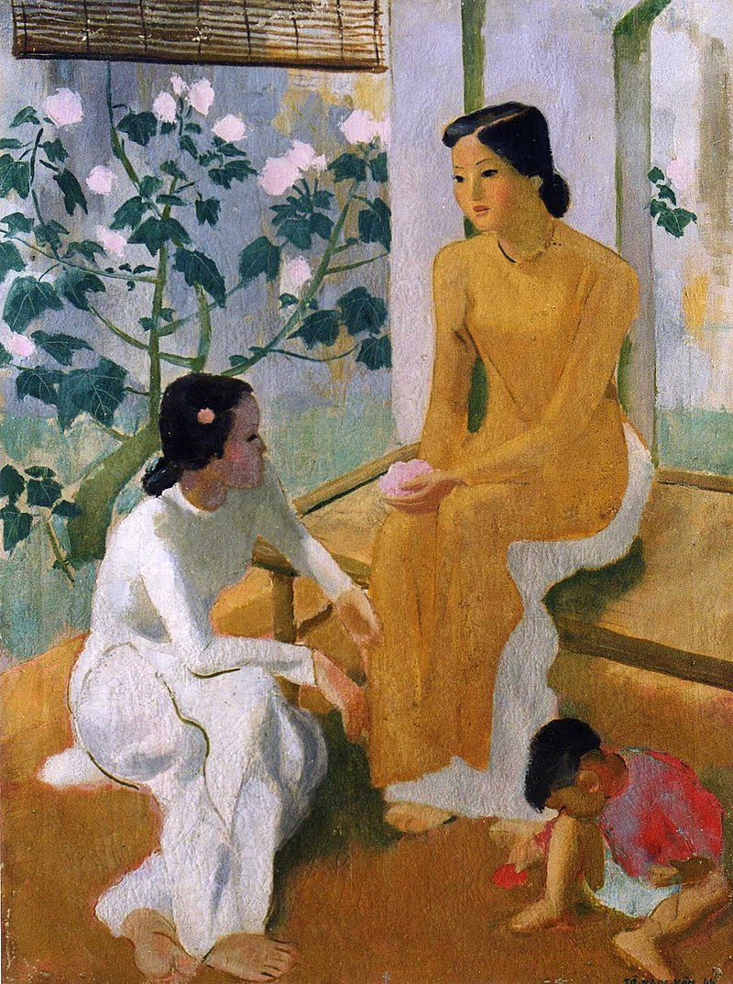

Slide 8
Hoạ sĩ Tô Ngọc Vân
Tô Ngọc Vân là một nghệ sĩ tài hoa. Ông tốt nghiệp Trường Cao đẳng Mĩ thuật Đông Dương năm 1931 và sớm nổi danh từ trước Cách mạng tháng Tám với các bức tranh Ánh mặt trời, Thiếu nữ bên hoa huệ, Thiếu nữ bên hoa sen,... Nước nhà độc lập, ông hăng hái tham gia công tác cách mạng bằng tài năng hội họa của mình. Trong chiến dịch lịch sử Điện Biên Phủ, ông đi cùng bộ đội, dân công hỏa tuyến, vẽ nhiều tranh và kí họa về họ. Đáng tiếc, chỉ trước ngày chiến thắng gần một tháng, người nghệ sĩ tài năng đã ngã xuống khi chưa đầy 50 tuổi.
Em hãy tìm nhưng chữ khó viết trong bài?

Slide 9
LUYỆN TẬP
Bài 2: a/ Điền truyện hay chuyện vào ô trống?
Kể phải trung thành với , kể đúng các
tình tiết của câu , các nhân vật có trong
Đừng biến giờ kể ............ thành giờ đọc
chuyện
truyện
chuyện
truyện
chuyện
truyện

Slide 10
3b/ Em đoán xem đây là những chữ gì?
Để nguyên – loại quả thơm ngon
Thêm hỏi – co lại chỉ còn bé thôi.
Thêm nặng – mới thật lạ đời
Bỗng nhiên thành vết xoong nồi lọ lem.
Lời giải: Nho – nhỏ - nhọ

Slide 11
Bài 3: a/ Em đoán xem đây là những chữ gì?
Bình thường dùng gọi chân tay
Muốn có bút vẽ: thêm ngay dấu huyền
Thêm hỏi – làm bạn với kim
Có dấu nặng, đúng người trên mình rồi.
Lời giải: Chi – chì – chỉ - chị

